Slide 1

四川信息职业技术学院
Linux应用基础
Shell基础及编程
主讲人：李力

Slide 2

Shell基础及编程
shell的主要功能
1
shell脚本及基本语法
2
条件语句
3
循环命令
4

Slide 3
1
shell的主要功能

Slide 4
shell的主要功能
1
shell的主要功能
（1）解释用户输入的终端命令
（2）定制用户的环境
（3）脚本编程，自动批处理

Slide 5
shell的主要功能
1
1）
shell的命令解析过程
检查命令的合法性：是否为shell内部的命令集
匹配成功，命令将被解析为系统调用(system call)并传给内核
否则将显示一条错误信息

Slide 6
shell的主要功能
1
2）
定制用户的环境
Linux是一个多用户的操作系统。每个用户登录系统后，都会有一个专用的运行环境。通常每个用户默认的环境都是相同的，这个默认环境实际上就是一组环境变量的定义。
用户可以对自己的运行环境进行定制，其方法就是修改相应的系统环境变量，包括各种权限、别名、编程库以及终端变量等。它会通过一系列登录配置文件来设置。

Slide 7
shell的主要功能
1
2）
定制用户的环境
全局设置文件：
/etc/profile：为个系统的每个用户设置环境变量，当用户第一次登录，该文件被执行，并从/etc/profile.d目录中的配置文件中搜索shell设置。
/etc/bashrc：每个运行bash shell的用户都要执行次文件，其中放的是函数和别名。
用户设置文件：
~/.bash_profile：每个用户都可以使用该文件导入自己的使用信息，该文件只执行一次。
~/.bashrc：包含专属于当前用户的bash信息，当登录时以及打开新的shell时，该文件被读取。

Slide 8
Shell脚本
2
shell脚本及基本语法
Shell脚本的创建和执行
Shell基本语法

Slide 9
shell脚本及基本语法
2
（1）shell脚本
shell可以使大量的任务自动化，特别擅长系统管理任务。
脚本文件：将常用的Linux命令存储在一个文件中，Shell可以读取并执行其中的命令。
shell脚本允许输入/输出、操纵变量、强有力的控制流及编程的迭代构造。

Slide 10
shell脚本及基本语法
2
（2）Shell脚本的创建和执行
1）创建一个Shell脚本：vi或其他
2）执行脚本：
①在命令提示处输入：
$ bash Shell脚本
②在命令提示处输入：
$ chmod u+x Shell脚本
$ ./Shell脚本
假如想指定/bin/bash为脚本的解释器，那么就应该在shell脚本的开始写入 #!/bin/bash。

Slide 11
shell脚本及基本语法
2
（3）Shell基本语法
1）
echo命令
显示“”内的内容并自动换行。
加-n选项，则不换行。
例如：
echo “testing :character string”

Slide 12
shell脚本及基本语法
2
（3）Shell基本语法
2）
注释语句
插入注解：使用#符号插入注解语句
#!/bin/bash
echo “Hello”
#This is a comment line. This would not produce any output.
echo “World”

Slide 13
shell脚本及基本语法
2
（3）Shell基本语法
3）
创建变量
创建变量：<变量名>=<值> （“=”前后不能有空格）
例如：
name=“John Rose”
在Linux中的所有变量都被当作字符串来处理。例如：
ctr=1
因此，变量ctr是字符“1”，而不是数字1。

Slide 14
shell脚本及基本语法
2
（3）Shell基本语法
4）
引用变量
$符号用于引用一个变量的内容。例如：
定义变量：today=Monday
引用变量：
echo ${today}
或 echo $today

Slide 15
shell脚本及基本语法
2
（3）Shell基本语法
5）
给变量赋值
shell允许用户从键盘中输入一个值给变量。如：
read var1
例子：
#!/bin/bash
echo “Enter the name of the customer.”
read name
echo “Enter the mobile phone number.”
read number
echo “$name:$number” >> customerdata
read命令可以提示用户输入数据。

Slide 16
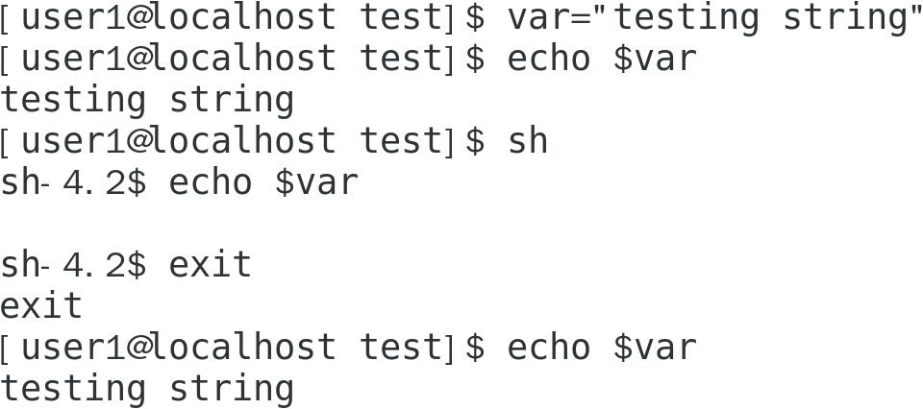
shell脚本及基本语法
2
（3）Shell基本语法
6）
本地和全局shell变量
默认情况下，只有创建shell变量的shell才能引用该变量。其他的shell是不知道该变量的存在的。

Slide 17
shell脚本及基本语法
2
（3）Shell基本语法
6）
本地和全局shell变量
bash shell提供export命令使所有子shell都知道父shell的变量。所有export定义的变量会被传递给所有后续的子shell。
export命令把变量名和值的一个副本传递给了子shell。子shell可以改变副本的值，而其原先变量并未改变。

Slide 18
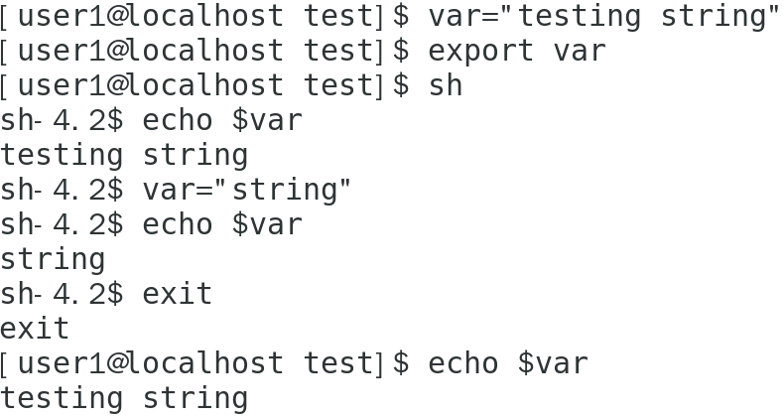
shell脚本及基本语法
2
（3）Shell基本语法
6）
本地和全局shell变量

Slide 19
shell脚本及基本语法
2
（3）Shell基本语法
7）
环境变量
Linux是一个多用户的操作系统。每个用户登录系统后，都会有一个专用的运行环境。
shell也有被称为环境变量的特殊变量，通过修改变量，为用户定制环境。

Slide 20
shell脚本及基本语法
2
（3）Shell基本语法
7）
环境变量
HOME变量：存在当前用户主目录的位置
PATH变量：存储可执行程序的搜索路径
PS1和PS2变量：Linux下的bash shell有两级用户提示符PS1和PS2
SHLVL变量：存储当前工作的shell level
SHELL变量：存储了用户的缺省shell
env命令:列出所有变量及其赋值

Slide 21
shell脚本及基本语法
2
（3）Shell基本语法
8）
内部变量
在shell执行之前定义；并根据shell的定义来使用这些变量，不能重复定义；由$和另一个字符组成。
$#：位置参数的数量
$*：所有位置参数的内容
$?：命令执行后返回的状态
$$：当前进程的进程号
$!：后台运行的最后一个进行号

Slide 22
shell脚本及基本语法
2
（3）Shell基本语法
8）
内部变量
引用Shell 脚本命令行参数:
$0：当前执行的程序名
$1 第一个参数
$2 第二个参数
$3 第二个参数
$N 第N个参数

Slide 23
shell脚本及基本语法
2
（3）Shell基本语法
8）
内部变量
例如：p1.sh
echo "Program name is $0"
echo "There are totally $# parameters passed to this program"
echo "The last is $?"
echo "The parameters are $*"

Slide 24
shell脚本及基本语法
2
（3）Shell基本语法
9）
命令别名
给命令取别名alias，如：
alias ll='ls -al'
用户可以将这些设置放入一个系统环境配置文件中，使其长期生效。如将其加入到用户环境配置文件~/.bashrc中，则每次用户登录时都可以自动生效了。

Slide 25
shell脚本及基本语法
2
（3）Shell基本语法
10）
算术运算
expr命令用于求算术表达式的值，例如：
expr 4 + 5 （运算符前后有空格）
expr支持的运算符可以是+，-，*，/。使用*时，前面加反斜杠；
expr不支持小数，例如：
expr 5 / 2

Slide 26
shell脚本及基本语法
2
（3）Shell基本语法
10）
算术运算
在$(( ))语法中，shell 提供了完整的算数运算能力，而且使用与c相同运算符与优先级。
语法：$((表达式1,表达式2…))
特点：
在双括号结构中，所有表达式可以像c语言一样，如：a++,b--等。
在双括号结构中，所有变量可以不加入“$”符号前缀。
支持多个表达式运算，各个表达式之间用“，”分开
双括号可以进行逻辑运算，四则运算
双括号结构扩展了for，while,if条件测试运算

Slide 27
shell脚本及基本语法
2
（3）Shell基本语法
10）
算术运算
例如：
echo $((4+5))
var =1
echo $((var+1))
var1=1
var2=2
((var1=var1*2,var2=var2*3))

Slide 28
shell脚本及基本语法
2
（3）Shell基本语法
11）
命令替换
在命令行中可以引用其他命令，有2种方式：
被引用的命令用单个反引号（又称为重音符）引起来，例如： echo “The date is `date`”
date为日期命令，shell首先替换输出被反引号括起来的命令，然后再执行整个命令。
用$()也可以实现命令的替换，例如：
echo “The date is $(date)”

Slide 29
shell脚本及基本语法
2
（3）Shell基本语法
12）
命令分隔符
;间隔的命令按顺序依次执行。
例如：a=2;b=3;a=`expr $a \* $b`;echo $a
&& 前后命令的执行存在“逻辑与关系”，只有&&前的命令执行成功，后面的才执行。
例如： var1=5;var2=4;var3=3;echo $((var1>var2&&var2>var3))
|| 前后命令的执行存在“逻辑或关系”，只有||前的命令执行失败，后面的才执行。
例如： var1=5;var2=4;var3=3;echo $((var1<var2||var2>var3))

Slide 30
shell脚本及基本语法
2
（3）Shell基本语法
13）
命令行补全功能
当用户输入命令或者路径名的一部分后，只需要按<tab>键，bash就能将剩下的部分自动补全。
若输入的前半部分命令或者路径唯一，按<tab>键将自动补全命令；
若输入的前半部分命令或者路径不唯一，按一次<tab>键不会补全，按两次<tab>键，系统将会给出提示；
如果系统不给出提示，可能输入的命令或路径不正确。

Slide 31
test和[ ]命令
if选择语句
算术测试
3
条件语句
串测试
文件测试
exit命令
case...esac分支

Slide 32
条件语句
3
（1）test和[ ]命令
test和[ ]命令
test命令求值表达式，并返回true(1)或false(0)。
test关键字也可用[ ]（方括号）替换。test和[ ]的语法如下：
test 逻辑表达式
[ 逻辑表达式 ]
可用test命令来检查变量的值。例如：
test $user_name = “Roger”
或
[ $user_name = “Roger” ]
在=两边必须有空格。

Slide 33
条件语句
3
（1）test和[ ]命令
test和[ ]命令
在一个test命令中，也可以测试多个条件。这可以用选项-a（与）和-o（或）。这些选项类似于任何编程语言中AND与OR逻辑运算符。
例子
test $NAME = $VALIDNAME –a $UID = “10”
test命令检查变量NAME和VALIDNAME是否有一样的值，且变量UID有的值为10。

Slide 34
条件语句
3
（2）if选择语句
if选择语句
语法1：
if <条件>
then 命令
[else <命令>]
fi
语法2：
if <条件>
then 命令
elif <条件>
then 命令
…
else <命令>
fi

Slide 35
条件语句
3
（2）if选择语句
if选择语句
例如：
下面是一个名为checknumber的shell脚本：
#!/bin/bash
echo “Enter a number ”
read num1
if [ $num1 -ge 50 ]
then echo “The number is greater than or equal to 50.”
else echo “The number is less than 50.”
fi

Slide 36
条件语句
3
（2）if选择语句
if选择语句
有多个条件的情况下，可以使用：
-a 表示and选项
-o 表示or选项
例如：
echo “Enter a number.”
read no
if [ $no –ge 1 –a $no –le 100 ]
then echo “The number is between 1 and 100”
else echo “The number is not between 1 and 100”
fi

Slide 37
条件语句
3
（3）逻辑运算
逻辑运算
test命令也可以用于逻辑测试。
下表是可用的算术test运算符：
选项 | 含义
-eq | 等于
-ne | 不等于
-gt | 大于
-ge | 大于或者等于
-lt | 小于
-le | 小于或者等于

Slide 38
条件语句
3
（3）逻辑运算
逻辑运算
例如：输入成绩，将其转变为四个等级：
100-90：A级
89-80： B级
79-60： C级
59-0： D级

Slide 39
条件语句
3
（3）逻辑运算
逻辑运算
echo -n "Enter the score:"
read num
if [ $num -ge 0 -a $num -le 59 ]
then echo "The grade is D."
elif [ $num -ge 60 -a $num -le 79 ]
then echo "The grede is C."
elif [ $num -ge 80 -a $num -le 89 ]
then echo "The grade is B."
elif [ $num -ge 90 -a $num -le 100 ]
then echo "The grade is A."
else echo "The score is error."
fi

Slide 40
条件语句
3
（4）串测试
串测试
test命令也可用于字符串。
下表是用于串测试的运算符。
选项 | 值 | 含义
string | True | 该串非空
-z string | True | 串的长度是零
-n string | True | 串的长度是非零
string1 = string2 | True | 两串相等
string1 != string2 | True | 两串不相等

Slide 41
条件语句
3
（4）串测试
串测试
例如：
#!/bin/bash
echo -n "Please enter your name:"
read name
if [ -z $name ]
then echo "You have not enter your name."
else echo "Your name is:$name."
fi

Slide 42
条件语句
3
（5）文件测试
文件测试
test命令也可用于检查文件的状态。先是文件测试运算符：
命令格式 | 返回值 | 状态
test –e filename | True | 该文件存在
test –f filename | True | 该文件存在并且是一般文件
test –d filename | True | 该文件存在并且是目录文件
test –r filename | True | 该文件存在并且可读的
test –w filename | True | 该文件存在并且可写的
test –x filename | True | 该文件存在并且可执行的
test –s filename | True | 该文件存在并且不空
test –b filename | True | 该文件存在并且是特殊块
test –L filename | True | 该文件存在并且是符号链接
test –O filename | True | 该文件存在并且属于当前用户
test –G filename | True | 该文件存在并且属于当前用户组
test file1 –nt file2 | True | 文件file1比文件file2新
test file1 –ot file2 | True | 文件file1比文件file2旧

Slide 43
条件语句
3
（5）文件测试
文件测试
例如
#!/bin/bash
echo -n "Please enter a file name:"
read file_name
if [ -d $file_name ]
then echo "$file_name is a directory file."
elif [ -b $file_name ]
then echo "$file_name is a block device file."

Slide 44
条件语句
3
（5）文件测试
文件测试
elif [ -c $file_name ]
then echo "$file_name is a character device file."
elif [ -L $file_name ]
then echo "$file_name is a link file."
elif [ -f $file_name ]
then echo "$file_name is an ordinary file."
else echo "$file_name is other type file."
fi

Slide 45
条件语句
3
（6）exit命令
exit命令
exit命令可以终止shell脚本的执行并返回到$提示符下。例如：
echo “Enter a number”
read num
if [ $num -lt 0 ]
then
echo “You have entered a negative value”
exit
fi
echo “Square of $num is `expr $num \* $num`”

Slide 46
条件语句
3
（7）case…esac分支语句
case...esac分支语句
在shell脚本中case…esac语句依据变量的值而执行一组特定指令，它常常用于替代if语句。
case…esac语句先求出变量的值，然后将变量与每个指定的值相比较。当变量的值和其中一个指定的值相匹配时，就执行该值下的一组命令。
每个变量后的命令必须用一对分号与下一变量隔开。

Slide 47
条件语句
3
（7）case…esac分支语句
case...esac分支语句
case…esac的语法结构如下：
case $变量名 in
模式1) command
:
command;;
模式2) command
:
command;;
*) command;;
esac

Slide 48
条件语句
3
（7）case…esac分支语句
case...esac分支语句
例如：
#!/bin/bash
read -p "press a key ,then press return :" key
case $key in
[a-zA-Z])
echo "It's a letter."
echo "$key";;
[0-9])
echo "It's a digit.";;
*)
echo "It's function keys、Spacebar or other keys."
esac

Slide 49
while循环语句
4
循环命令
for循环语句
until循环语句
break和continue命令

Slide 50
循环命令
4
（1）while循环语句
while循环语句
语法：
while<条件>
do
<命令>
done
只有条件为真时，才执行do和done之间的命令。
该语句支持while true命令，创建一个无限循环。

Slide 51
循环命令
4
（1）while循环语句
while循环语句
例如：
#!/bin/bash
read -p "Please enter a file name(n used to exit):" file_name
while [ $file_name != 'n' ]
do
echo "The $file_name's content is :"
cat $file_name
read -p "Please enter a file name(n used to exit):" file_name
done

Slide 52
循环命令
4
（2）for循环语句
for循环语句
语法1：
for 变量名 in <值表>
do
…
…
done
语法2：
for((表达式1；表达式2；表达式3))
do
…
…
done

Slide 53
循环命令
4
（2）for循环语句
for循环语句
例如：
for name in Ruby Samuel
do
echo “${name}”
done

Slide 54
循环命令
4
（2）for循环语句
for循环语句
例如：
#!/bin/bash
for((a=1;a<=10;a=a+1))
do
echo -n "$a "
done
echo

Slide 55
循环命令
4
（2）for循环语句
for循环语句
例如：
#!/bin/bash
a=0
for file in `ls`
do
if [ -f $file ]
then
a=`expr $a + 1`
echo "$a `ls -l $file`"
fi
done

Slide 56
循环命令
4
（2）for循环语句
for循环语句
例如：
输出1到20之间的奇数
#!/bin/bash
for i in `seq 1 2 20`
do
echo -n "$i "
done
echo

Slide 57
循环命令
4
（3）until循环语句
until循环语句
until循环语句的求值模式与while循环相反。
until循环一直执行直到求值的条件为真才退出。
两个语句仅仅在循环实现的求值的条件上不同。

Slide 58
循环命令
4
（3）until循环语句
until循环语句
例如：
#!/bin/bash
a=1
until [ $a -gt 10 ]
do
echo -n "$a "
((a=a+1))
done
echo

Slide 59
循环命令
4
（4）break和continue命令
break和countinue命令
break和contine命令用在循环语句中：
break命令表示终止循环。
continue命令的作用是强制结束当前循环而转入下一个新的循环。

Slide 60
循环命令
4
（4）break和continue命令
break和countinue命令
例如：
a=0
while [ $a -le 10 ]
do
((a=a+1))
if [ $a -eq 5 ]
then continue
elif [ $a -eq 8 ]
then break
fi
echo -n "$a "
done
echo

Slide 61
Shell基础及编程
总结
shell的主要功能
shell脚本及基本语法
条件语句
循环语句

Slide 62
练习
（1）显示100以内奇数
（2）创建一个名为quickbackup.sh的shell脚本。该脚本接收作为命令行参数的备份文件名字。然后把该文件拷贝到用户的主目录下的备份目录backup中。
（3）创建一个名为judgefile.sh的shell脚本。该脚本用于判断文件类型（普通文本文件、目录文件、块设备文件、字符设备文件或其他文件）

Slide 63
Linux应用基础
谢谢！
Shell基础及编程
四川信息职业技术学院
主讲人：李力

